Slide 1

Avances y retos de la gestión escolar
para la mejora de los aprendizajes
Profra. Alejandra Rodríguez Ocáriz.
Directora Académica de la Coordinación de Desarrollo Escolar de la DGDGE.

Slide 2
Mandato constitucional
Además de ser obligatoria, laica, gratuita y pública, la educación básica en México también deberá ser de calidad, con equidad e inclusión.
Esto quiere decir que los alumnos cuenten con mejores maestros, libros de texto, materiales educativos y escuelas, que pasen más tiempo en las aulas y dispongan de alimentos, en especial en las zonas con mayores índices de pobreza.
Toda persona tiene derecho a recibir educación
Se trata de aprender más y mejor

Slide 3
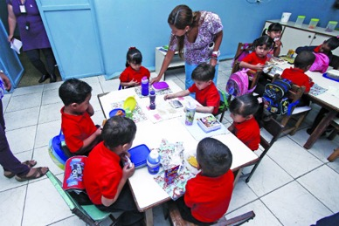
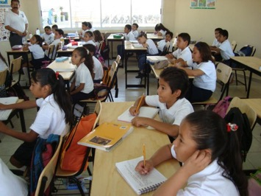
En las escuelas de educación básica se da cumplimiento al derecho de la educación
¿En nuestras escuelas aseguramos el cumplimiento al derecho de la educación?

Slide 4
Resultados educativos

Slide 5
Resultados educativos

Slide 6
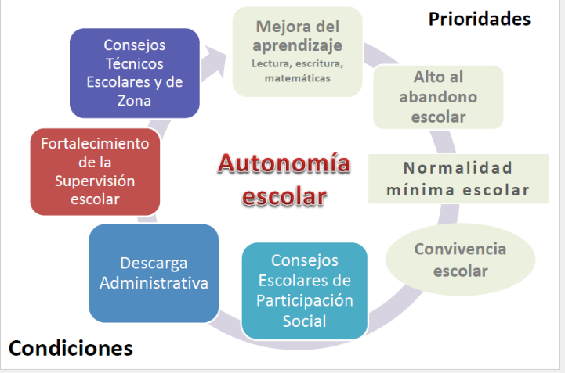
SISTEMA BÁSICO DE MEJORA

Slide 7
Fortalecimiento de los Consejos Técnicos Escolares
Acciones y avances
2013 - 2018

Slide 8
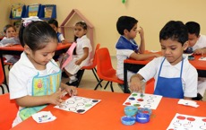


Consejos Técnicos Escolares
ANTES
En el CTE se priorizaban asuntos con carácter distinto del de la enseñanza y el aprendizaje de los alumnos, por lo que eran reuniones infructuosas que no necesariamente derivaban en acciones para incidir en el aprendizaje.
Este espacio estuvo normado en los acuerdos 96, 97 y 98 pierden vigencia a raíz del proceso de federalización de la educación básica.
Solo en nueve entidades se establecía la existencia de los CTE en su Ley Estatal de Educación.
La distintas evaluaciones internas no identificaban con precisión las necesidades educativas de las escuelas y tenían un impacto limitado en la planeación de actividades de aprendizaje para el aula y la escuela.
Este espacio de trabajo colegiado tenía poco apoyo, asesoría y acompañamiento por parte de los supervisores.

Slide 9
Misión y propósitos
Tarea de la autoridad educativa federal, local y escolar
Misión
  Mejorar el servicio educativo que presta la escuela enfocando sus actividades al máximo logro de los aprendizajes de todos sus alumnos.
Propósitos
  Revisar de forma permanente el logro de los aprendizajes del alumnado.
  Tomar decisiones informadas, pertinentes y oportunas, para la mejora del aprendizaje de todos sus alumnos.
  Establecer acciones, compromisos y responsabilidades de manera colegiada para atender las prioridades educativas de la escuela.
  Fomentar el desarrollo profesional del personal docente y directivo de la escuela en función de las prioridades educativas.

Slide 10

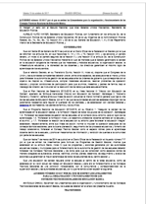
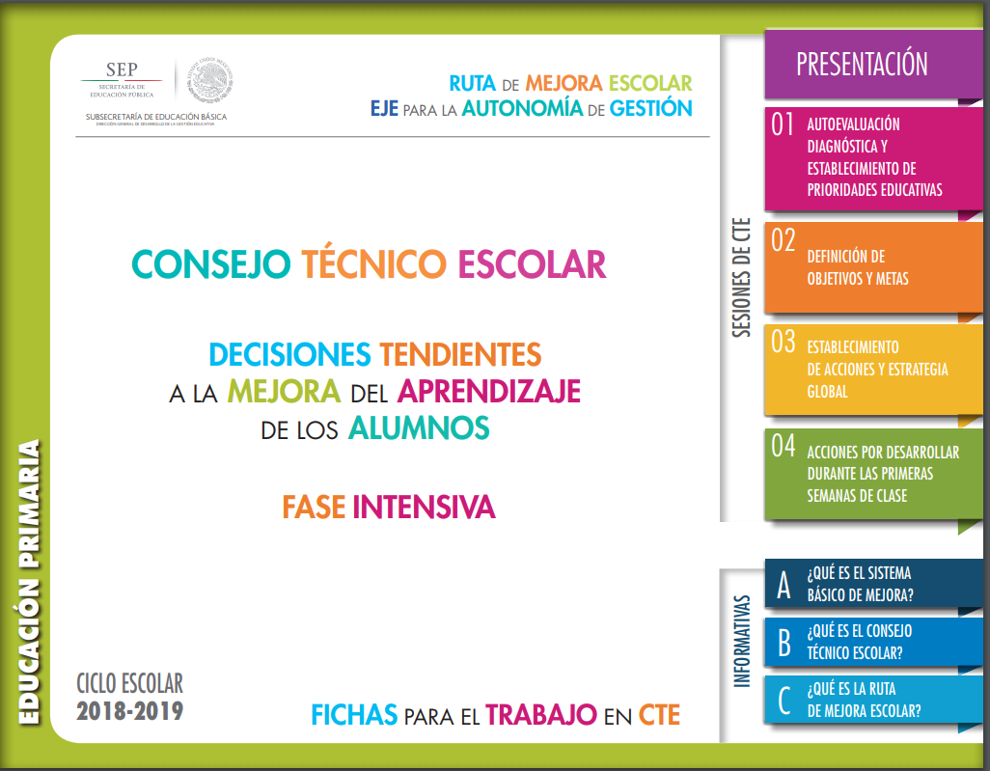
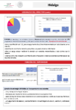
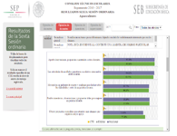
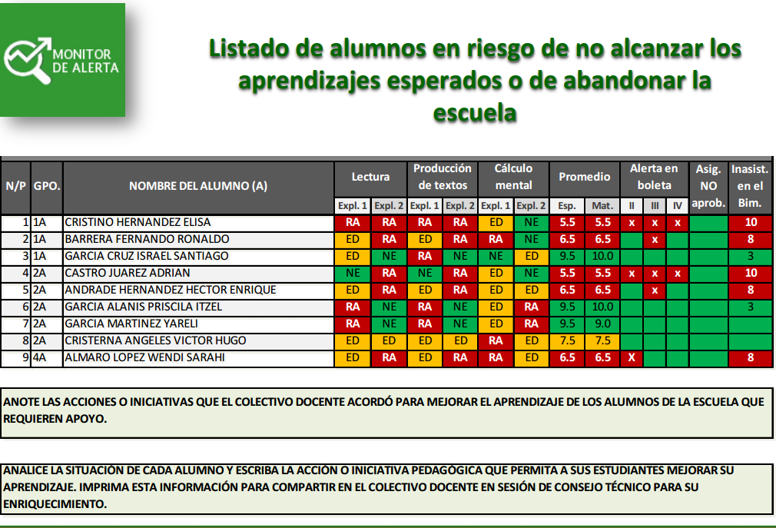
Acciones para el fortalecimiento, consolidación y sostenimiento de los CTE
Espacio oficial Normas específicas
Guías y fichas para el CTE
Fichas para el CTZ
Estrategia de Seguimiento
Sistema de Alerta Temprana

Slide 11
GUÍAS o fichas DE TRABAJO
Consejo Técnico Escolar
Las Guías o Fichas de trabajo de CTE poseen tres funciones prioritarias:
  Ponen en el centro del trabajo docente el aprendizaje de los alumnos.
  Es una propuesta con intención clara, orientada a fortalecer funcionamiento del Consejo Técnico Escolar y para construir la Ruta de Mejora desde y para la escuela.
  Propicia la reflexión de situaciones concretas presentes en los salones de clase y en la escuela.
LAS GUÍAS Y FICHAS DE TRABAJO SON DE Y PARA LA ESCUELA

Slide 12
Ruta de Mejora Escolar / REViSIÓN PERMANENTE
Sistema de gestión que permite a la escuela ordenar y sistematizar sus decisiones con respecto al mejoramiento del servicio educativo que ofrece.
En el CTE se analiza, se discute, se resuelve, se toman decisiones y se rinden cuentas de cómo vamos y qué falta por hacer.
Planeación
Implementación
Seguimiento
Evaluación
Rendición de cuentas
Autoevaluación/ Diagnóstica
1ª Exploración de habilidades
Procesos de la Ruta de Mejora Escolar
Papel clave del director: dirigir, orientar, acompañar, motivar y detonar la reflexión crítica.
Estrategia Global
2ª Exploración de habilidades

Slide 13
Ahora
99% de las escuelas de educación básica sesionan de manera regular en CTE en 29 entidades federativas.¹
Las escuelas de educación básica cuentan con un espacio de análisis y toma de decisiones colectivas que fortalecen el ejercicio de la autonomía de gestión.
Existe de forma generalizada el establecimiento de una Ruta de Mejora Escolar en cada escuela lo que ha permitido ordenar y sistematizar las decisiones del colectivo para mejorar el servicio educativo.
Los colectivos docentes centran su atención en el diálogo pedagógico sobre los alumnos, la escuela y las prioridades educativas.
Los docentes cuentan con un Sistema de Alerta Temprana, que aporta a los docentes, directores y supervisores información objetiva sobre el avance de los alumnos, para sustentar las decisiones del colectivo, en el marco del SBM.
Los espacios de Aprendizaje entre escuelas se convierten en oportunidades valoradas de intercambio de experiencias, materiales y métodos innovadores entre docentes.

Slide 14
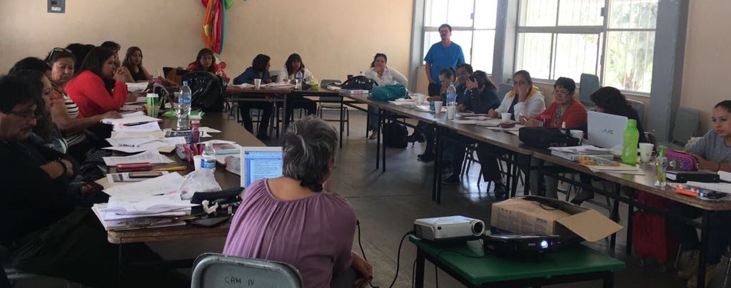
Prospectiva
No existe otro espacio o estrategia que pueda sustituir al CTE; para el colectivo escolar representa:
Dar seguimiento a la trayectoria de los alumnos.
Una oportunidad para la mejora de los aprendizajes de sus alumnos.
El desarrollo y mejora de su práctica docente.
Un encuentro de trabajo colegiado entre pares.
La articulación del trabajo pedagógico con otras escuelas.
Identificar de manera oportuna a los alumnos que requieren apoyo.
Compartir estrategias didácticas para atender a los alumnos con mayores necesidades educativas.

Slide 15
Estrategia nacional para el fortalecimiento de la supervisión escolar
Líneas de acción y avances
2013 - 2018

Slide 16
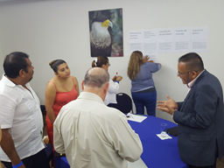
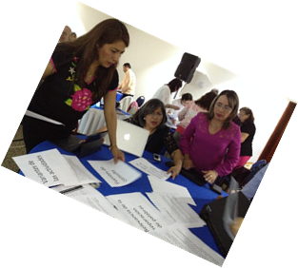
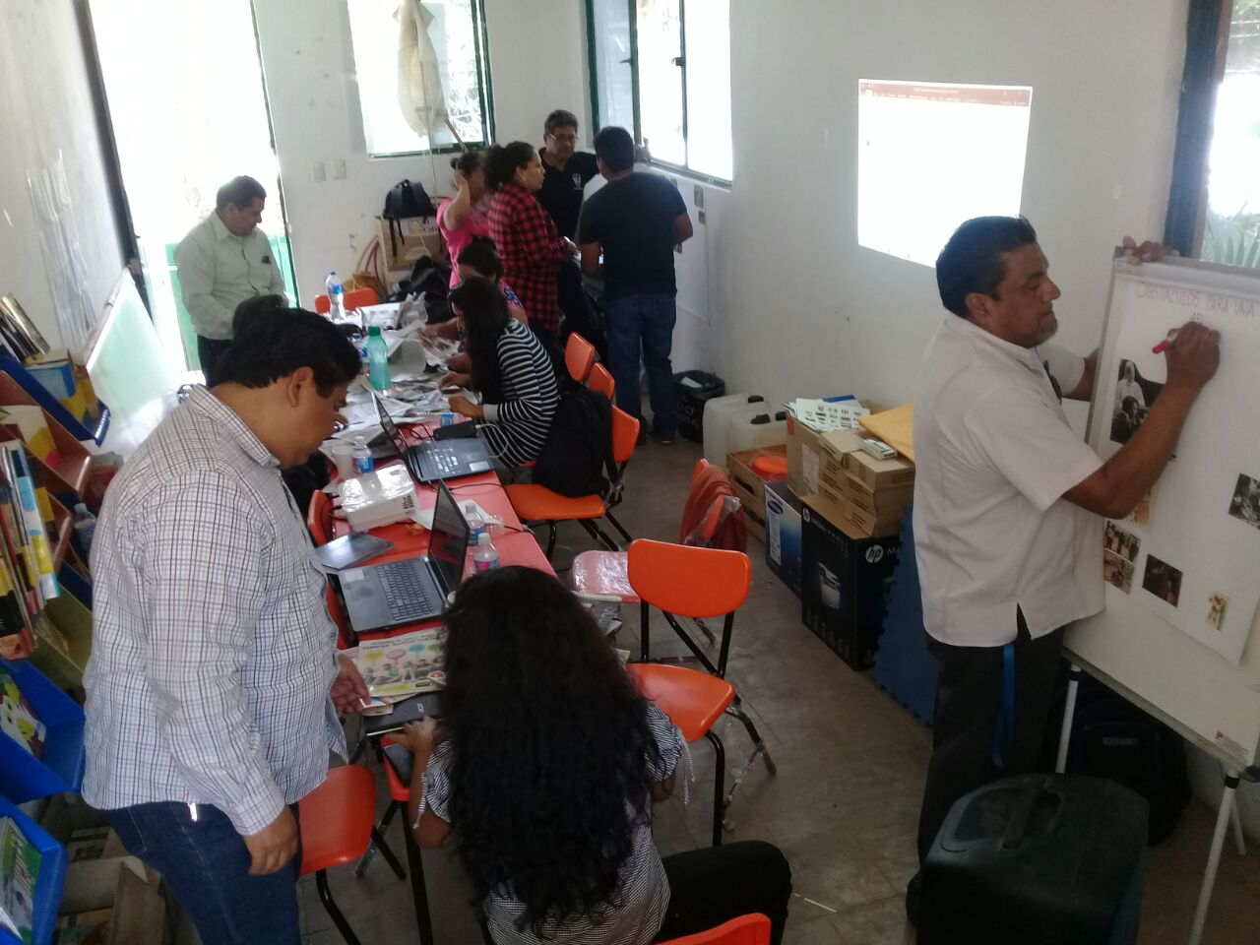
Supervisores
Escolares
ANTES
Su trabajo se enfocó a funciones de intermediación y control, principalmente político-administrativo.
Las funciones de mayor peso tenían un carácter normativo y administrativo que las actividades sustanciales relacionadas con lo técnico pedagógico.
Se concretaba a inspeccionar sus escuelas para detectar ciertos aspectos de su funcionamiento (limpieza, orden, asistencia de maestros y alumnos).
No tenían una preparación profesional exprofeso para asesorar y acompañar a sus colectivos docentes.
Las visitas a las escuelas generalmente no tenían un propósito definido, ni una programación o una estrategia de acercamiento académico a los planteles.

Slide 17
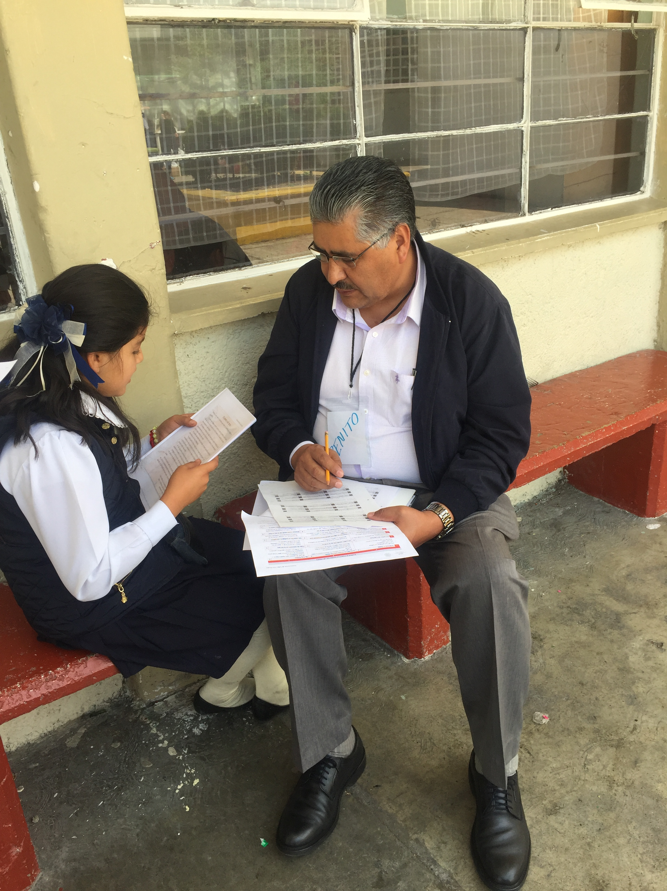

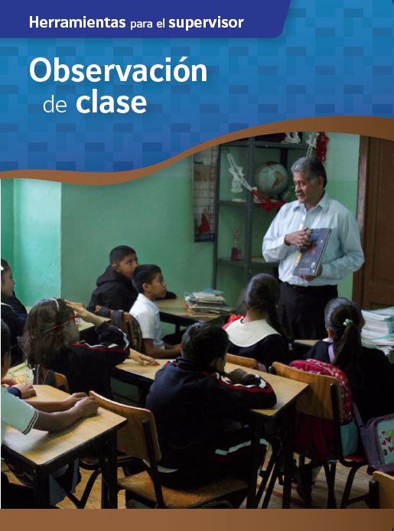
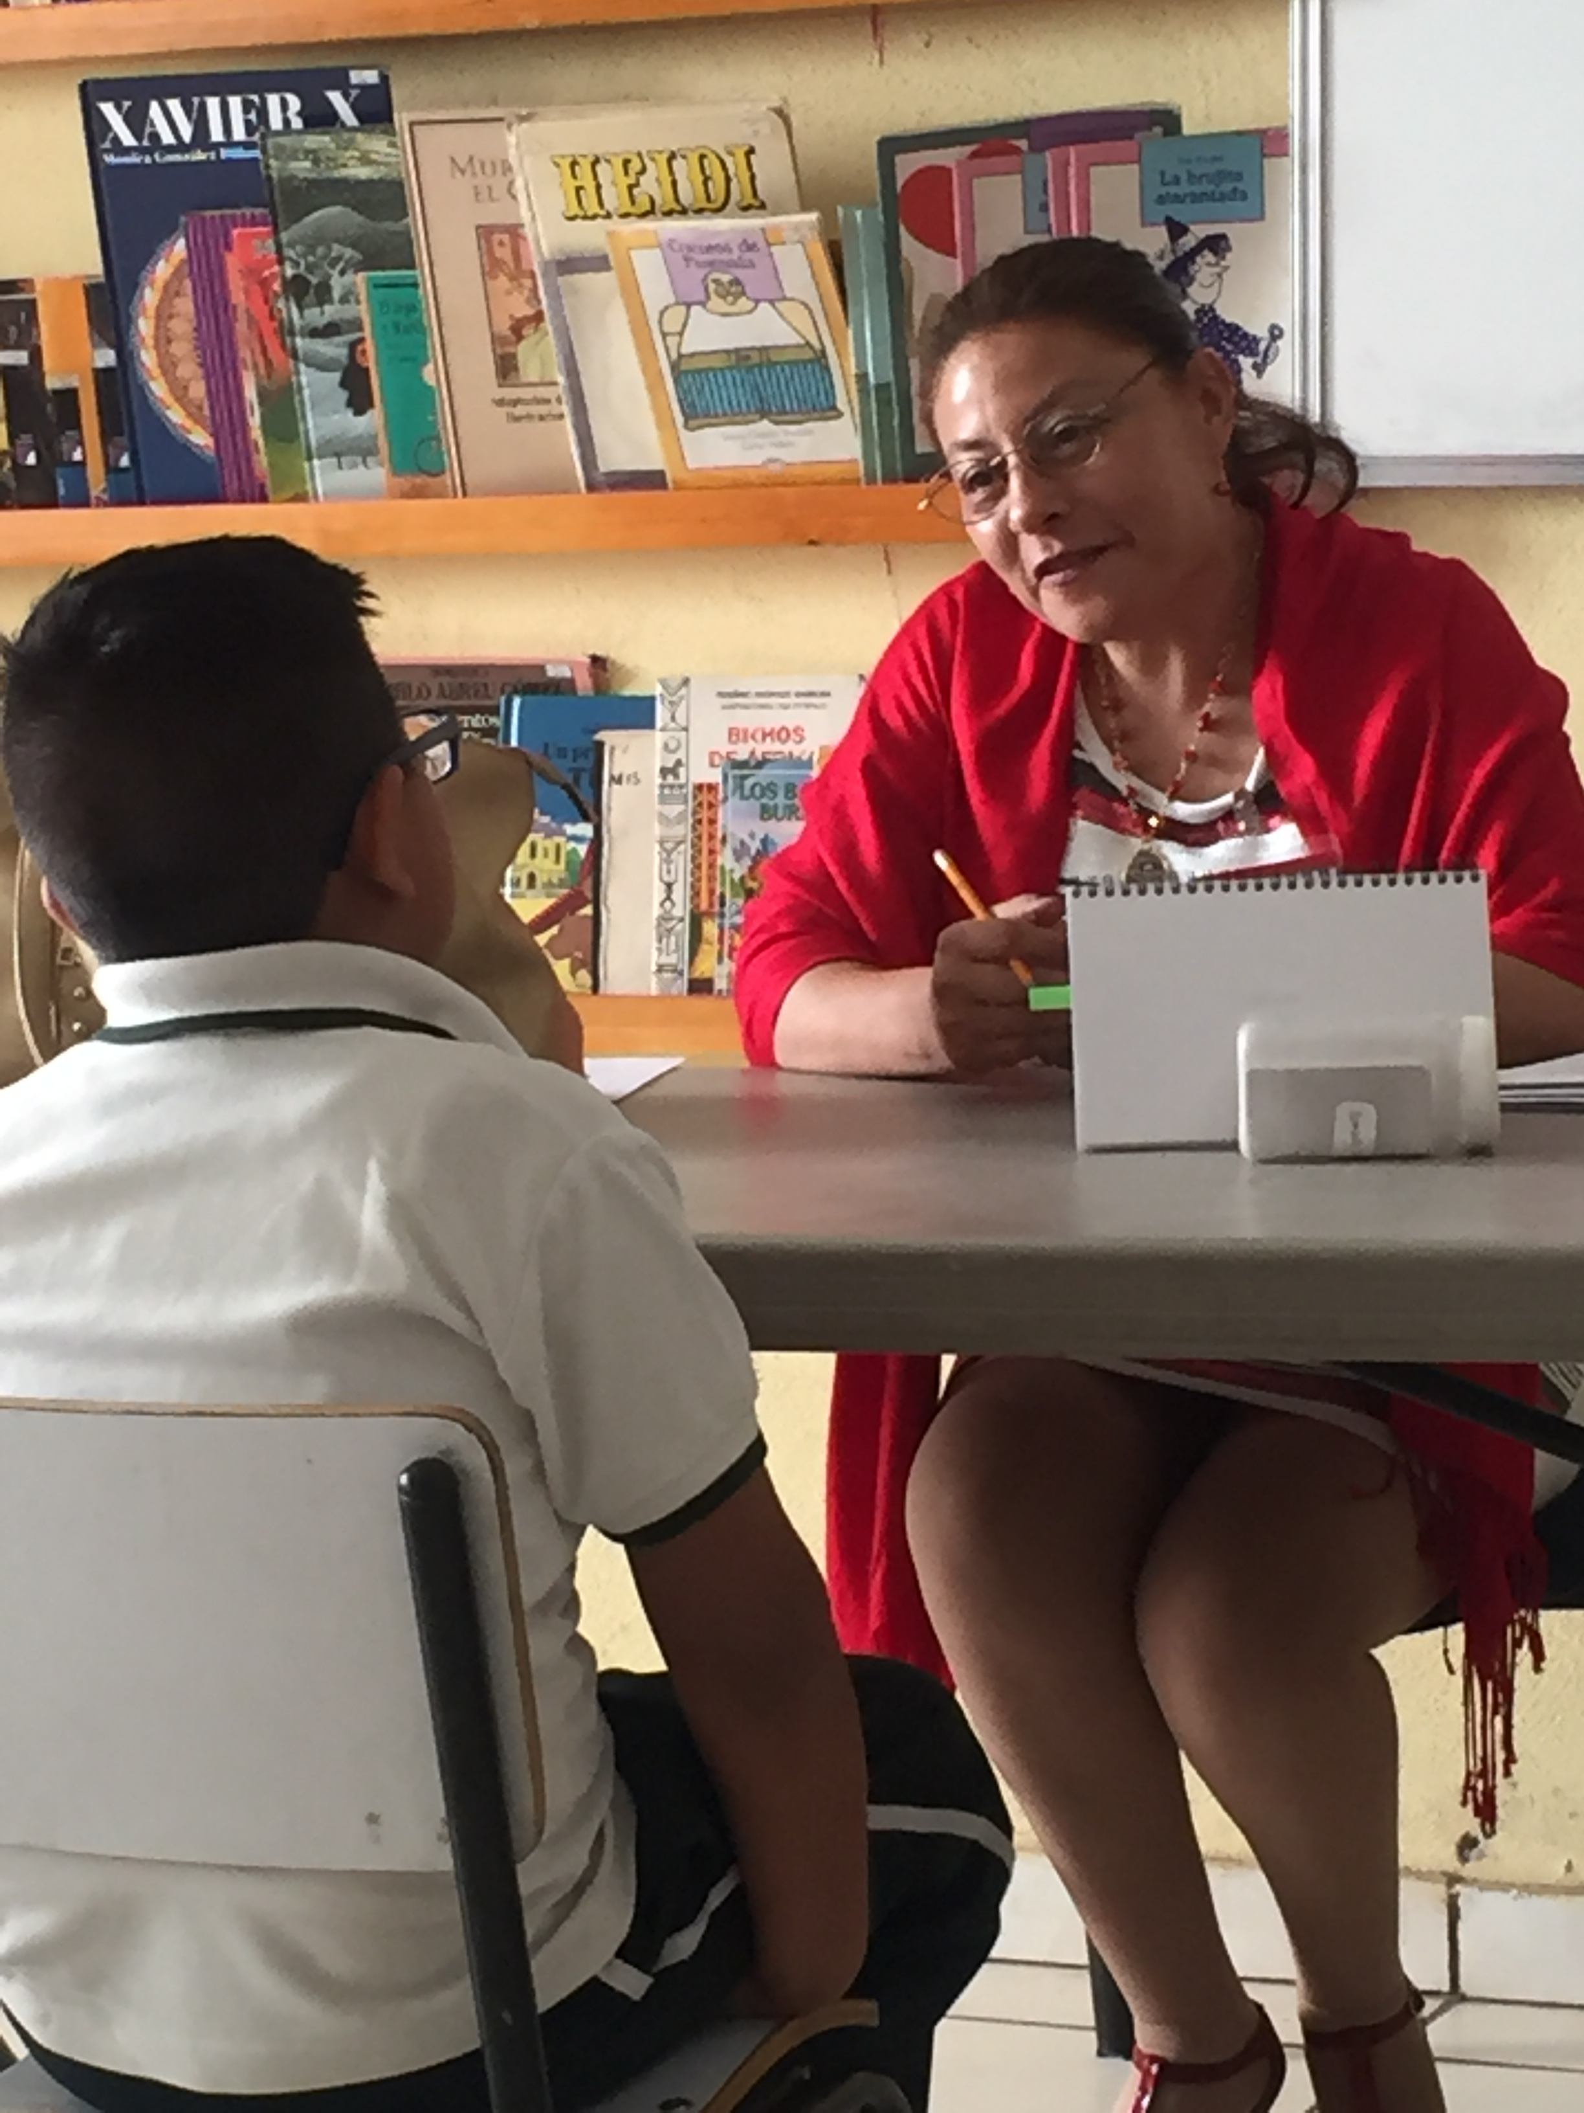
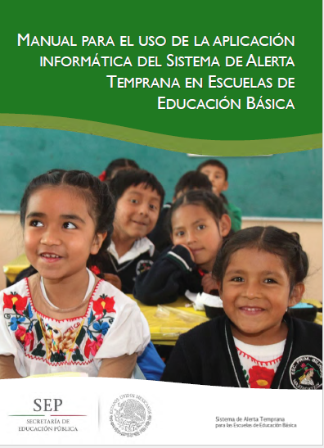
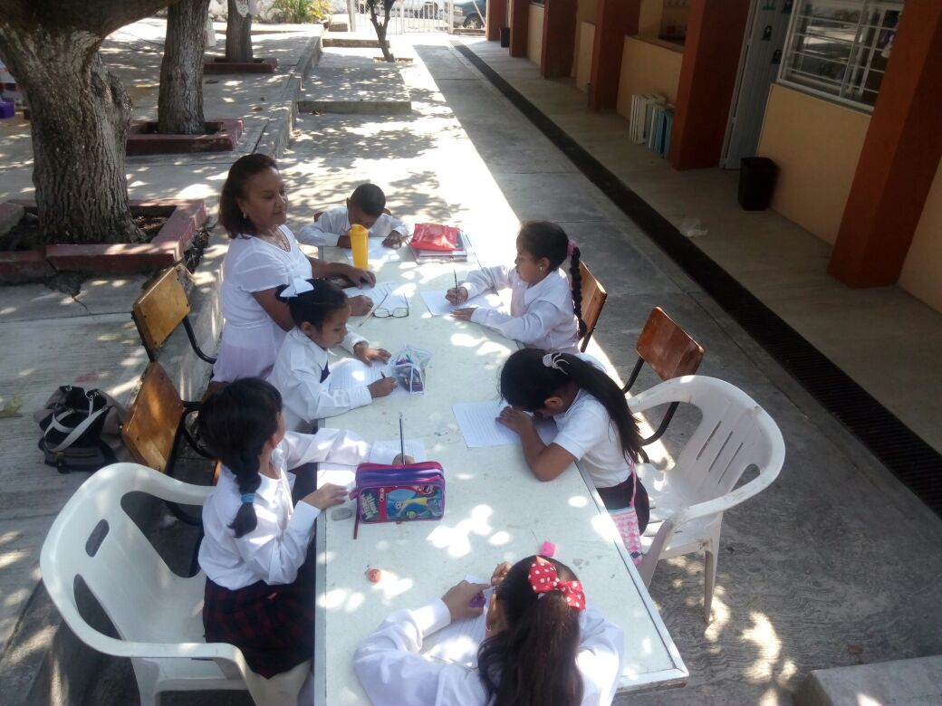



Acciones para el fortalecimiento de la supervisión escolar
Exploración de habilidades básicas
Observación de clase
Capacitación en Herramientas
Diplomados
Talleres Nacionales

Slide 18





Caja de Herramientas para el supervisor

Slide 19

Ahora
Las herramientas y recursos con los que se ha dotado a los supervisores les facilitan su llegada a las escuelas y a los salones de clase con un propósito definido: contribuir a la mejora de los aprendizajes.
Los resultados de las observaciones en aula son reflexionados en las sesiones de Consejo Técnico Escolar y Consejo Técnico de Zona con el fin de tomar y ejecutar decisiones informadas que permitan mejorar de manera continua las prácticas pedagógicas y el servicio educativo que las escuelas brindan.
Los resultados obtenidos por los supervisores, durante su visita a las escuelas, contribuyen a que los colectivos docentes ejerzan su autonomía de gestión escolar.
Hoy los supervisores son reconocidos como líderes técnico pedagógicos que han modificado sus prácticas en beneficio de las escuelas de su zona.

Slide 20
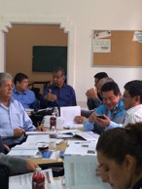
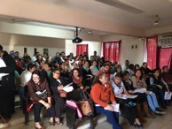
Prospectiva
Incorporar a la totalidad de los supervisores que se promueven en la función a los procesos de formación en diplomados y herramientas.
Desarrollar la Segunda Generación del diplomado “Una gestión directiva centrada en el aprendizaje”.
Institucionalizar diálogo profesional entre supervisores, docentes y directores escolares con base en la información y resultados obtenidos de la aplicación de las herramientas para el supervisor.
Continuar la realización de Talleres Nacionales con supervisores escolares por considerarse espacios en el que se comparten temas de interés para unificar, armonizar y desarrollar formas de organización en las escuelas.

Slide 21
¿Cuáles son los retos o desafíos?

Slide 22
¿Qué hacer…
para pasar de esto…
a esto?
Escuela
Escuela
AEL
Áreas
Centrales
Jefes de Sector
Supervisor
Áreas
Centrales
Jefes de Sector
Supervisor
AEL
¿Es posible?

Slide 23
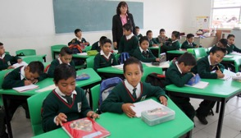
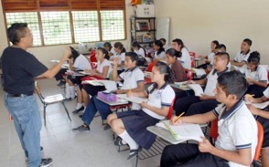
Condiciones
Tres las condiciones que deben existir para que sea posible la autonomía escolar:
La capacidad y disposición de la escuela para tomar decisiones;
La voluntad de las autoridades educativas para ceder poder de decisión a las escuelas; y
La transferencia de recursos para la operación autónoma de las escuelas.

Slide 24
Es importante reconocer que se requiere trabajar aún más en el reto que representa fortalecer a la supervisión, por lo que se hace necesario reflexionar en tres compromisos que la SEP hizo en 2014:
Reducir significativamente las tareas administrativas del supervisor.
Fortalecer sus funciones de orientación y asesoría pedagógicas.
Establecer equipos de apoyo a la supervisión escolar en el desarrollo y mejora continua de las escuelas.

Slide 25

Hacia la mejora de nuestras escuelas de educación básica
Diplomado “ Una gestión directiva centrada en el aprendizaje”
Fichas para el
Consejo Técnico
de Zona
Herramienta en
Exploración de habilidades básicas
Seguimiento en línea del CTE
Caja de herramientas
para el supervisor
Herramienta en
Observación de clase
Lineamientos para ajustes e implementación del calendario escolar
Reuniones Nacionales para supervisores
Diplomado “ Una supervisión efectiva para la mejora del aprendizaje de nuestros alumnos”
Guías de Consejo Técnico Escolar
Acuerdo número
15/10/2017
Lineamientos de CTE
Implementación de un Sistema de Alerta Temprana

Slide 26

Hacia la mejora de nuestras escuelas de educación básica
ACUERDO número 15/10/17 Lineamientos para la organización y funcionamiento de los CTE
Implementación de un Sistema de Alerta Temprana
Herramienta en
Observación de clase
Herramienta en
Exploración de habilidades básicas
Caja de herramientas para el supervisor
Fichas para el Consejo Técnico de Zona
Guías de Consejo Técnico Escolar
Seguimiento en línea del CTE
Lineamientos
para ajustes e implementación del calendario escolar
Acuerdo número
15/10/2017
Lineamientos de CTE
Reuniones Nacionales para supervisores
Diplomado “ Una supervisión efectiva para la mejora del aprendizaje de nuestros alumnos”
Diplomado “ Una gestión directiva centrada en el aprendizaje”

Slide 27


